Slide 1
Moemoe en Vava
Gefeliciteerd!!! Met jullie 50e huwelijksverjaardag!

Slide 2
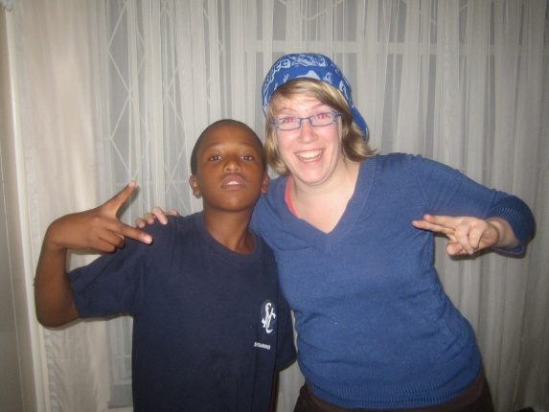
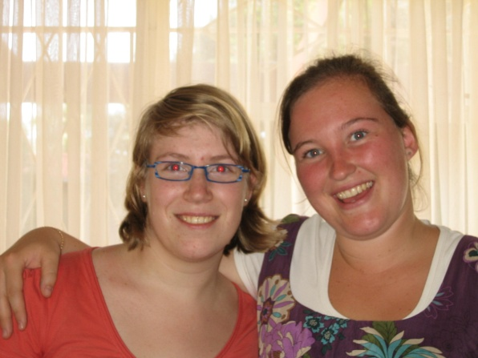
Hier een kort verhaaltje vanuit ZA
Johannesburg
Bij Laura thuis in Johannesburg, met haar broertje Sizwe (de rapper ☺)
Met Laura = Sandile
(Zij is een lychee, zwart van binnen, wit van buiten)

Slide 3
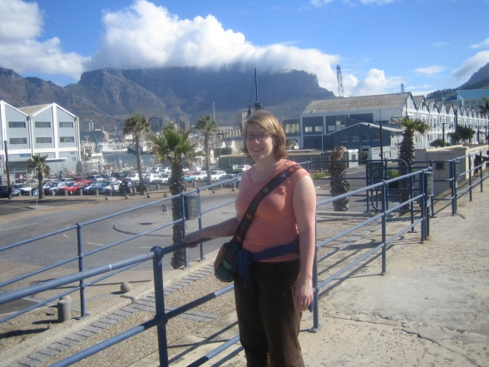
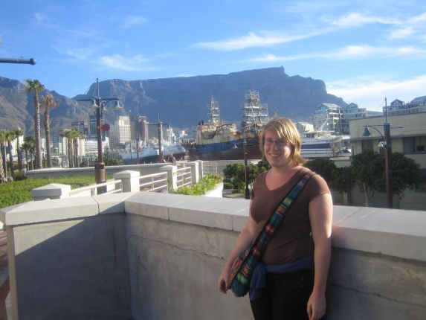
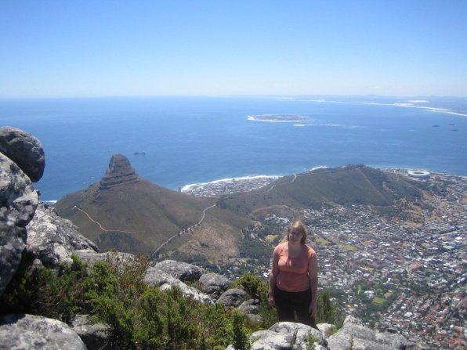
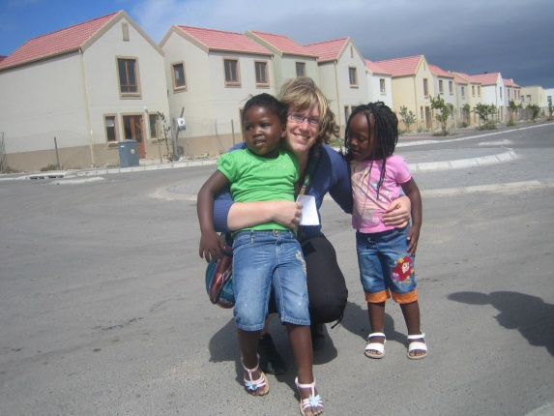
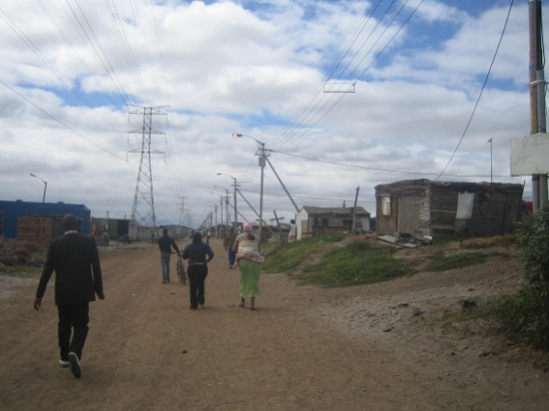
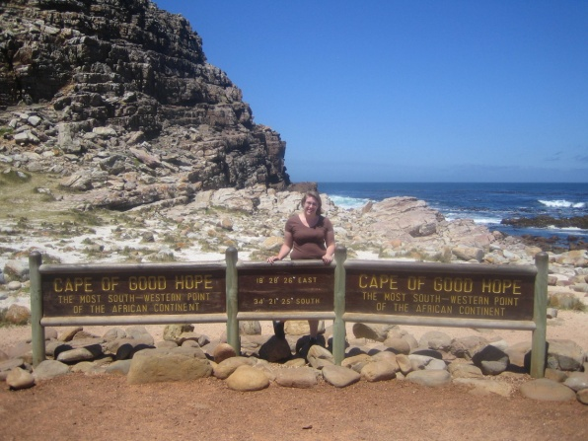
Kaapstad, een stad om direct te gaan wonen
Tafelberg aan het Waterfront
Nog eens… de Tafelberg
Kinderen in de township, je zou ze zo mee naar huis nemen
Na een lange klimtocht, op de Tafelberg
Kaap de Goede Hoop
Langa, township in Kaapstad

Slide 4
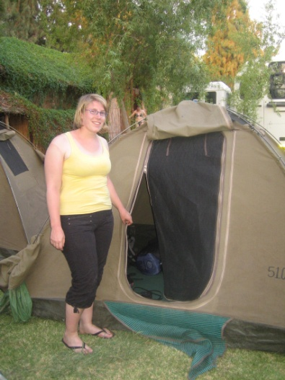
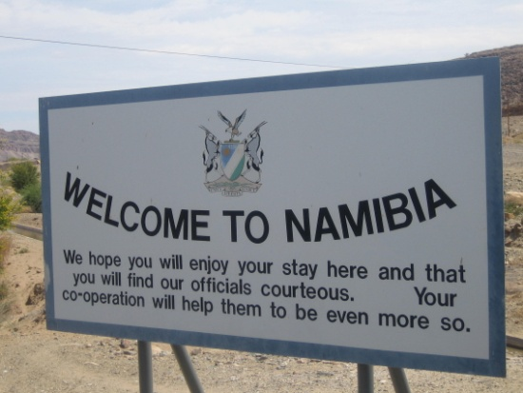
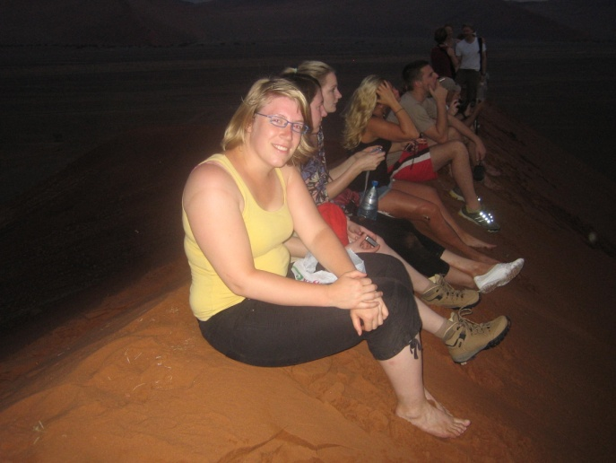
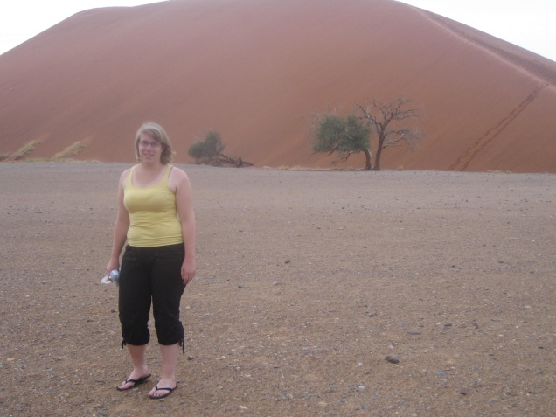
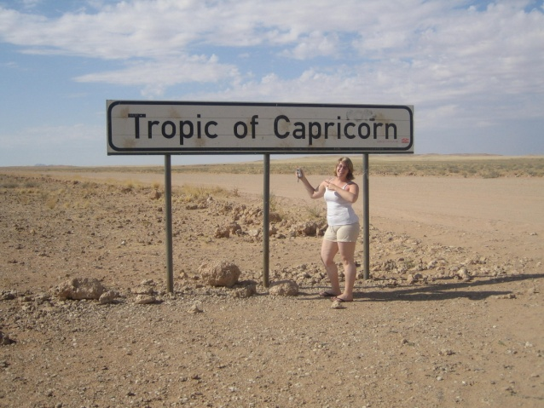
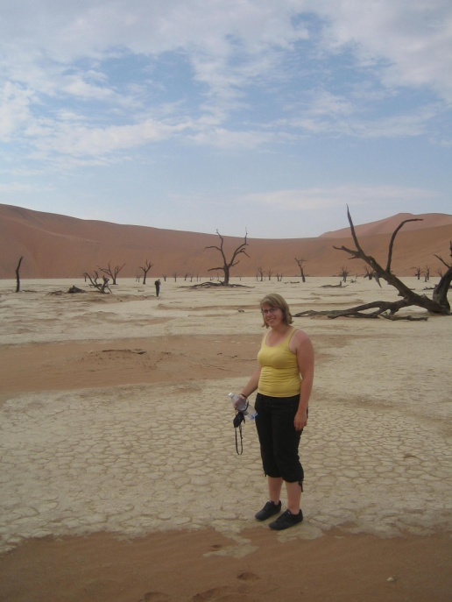
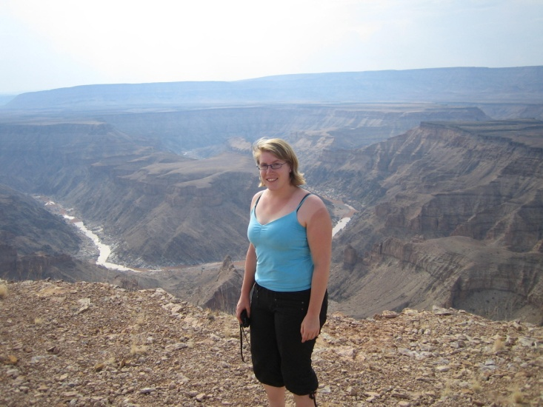
Namibië, veel te warm
De tent waar ik 2 weken in sliep
De bekende duinen van Namibië…
Fish River Canyon, de 2e grootste van de wereld

Slide 5
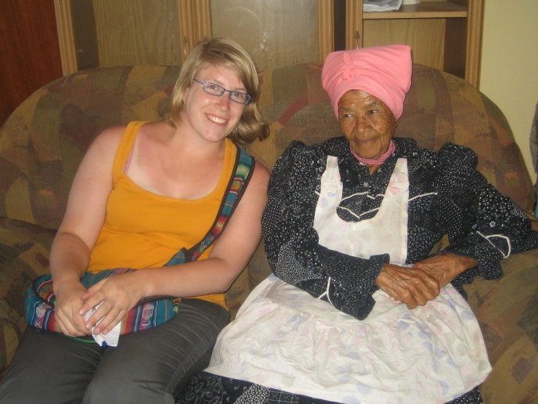
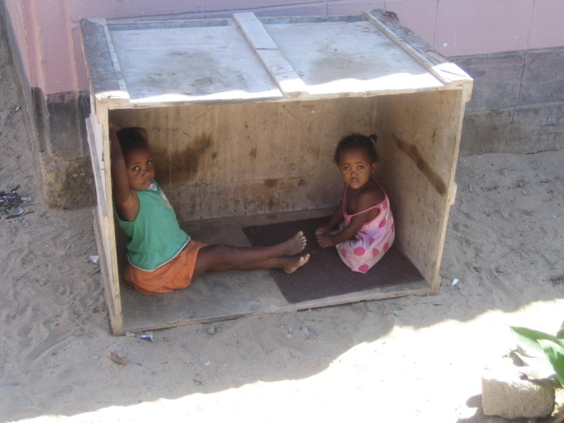
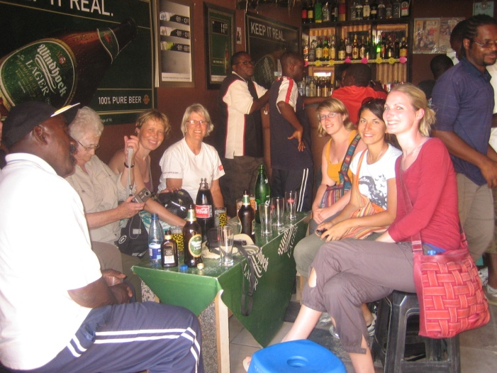
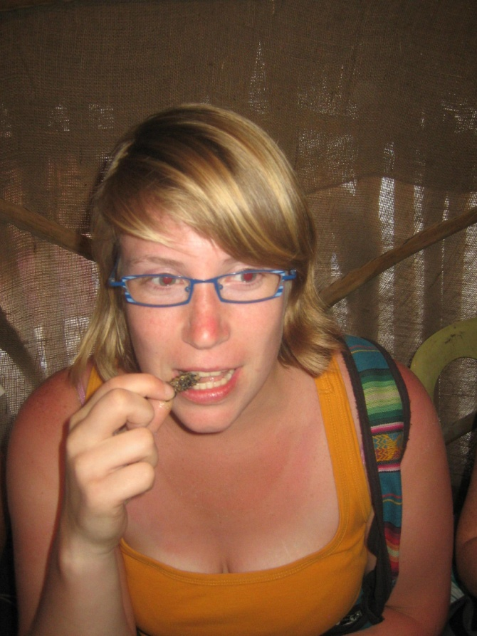
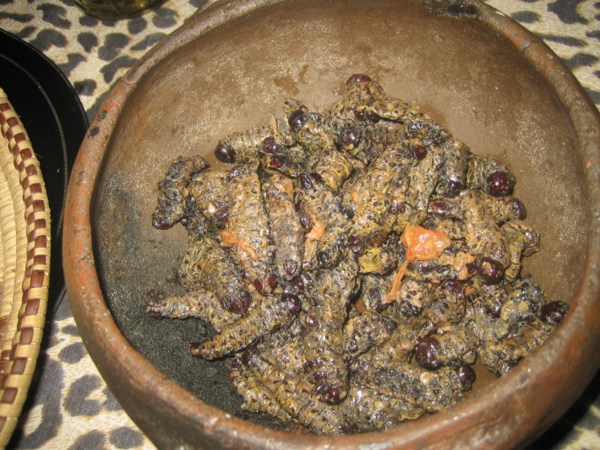
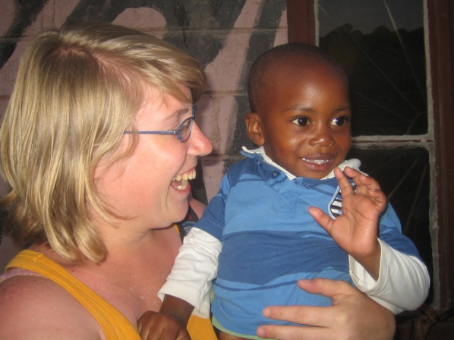
Namibië
Townships
De lokale bar
Wormen eten ☺
Dit kind is gewoon te schattig

Slide 6
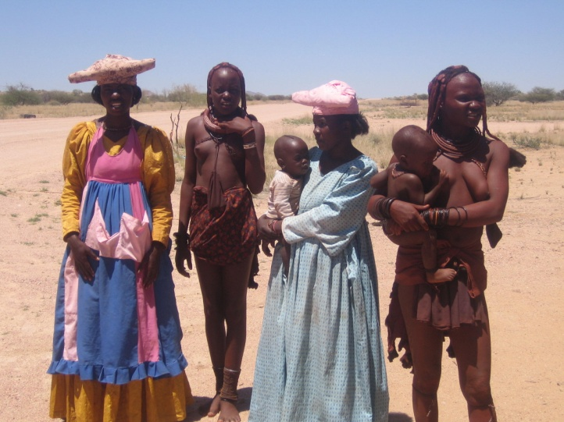
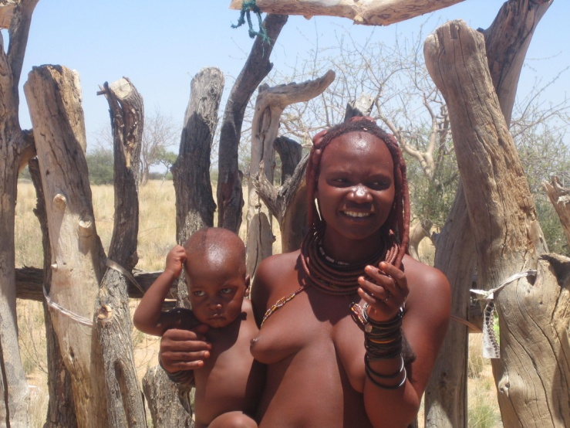
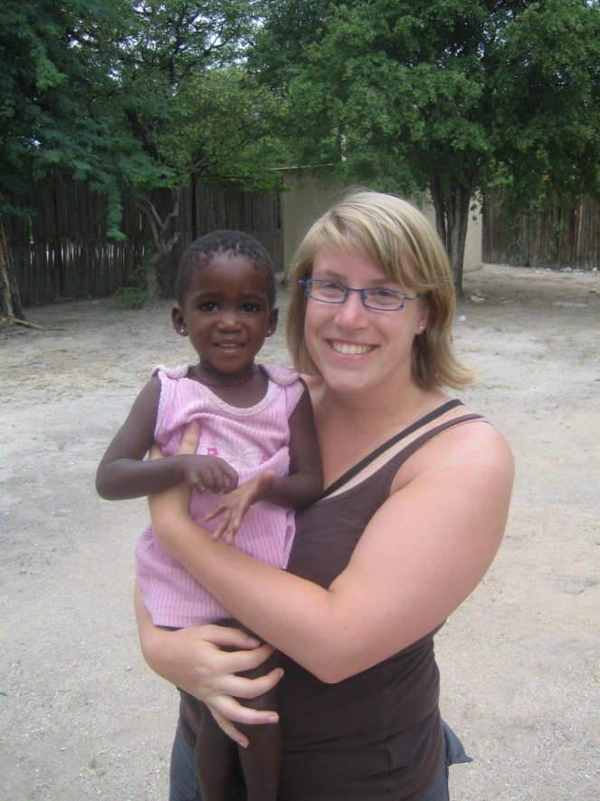
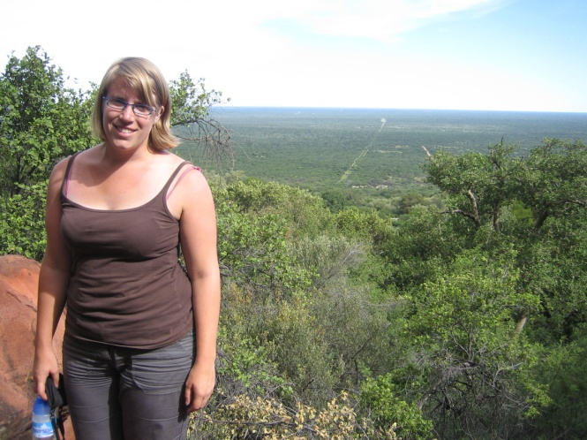
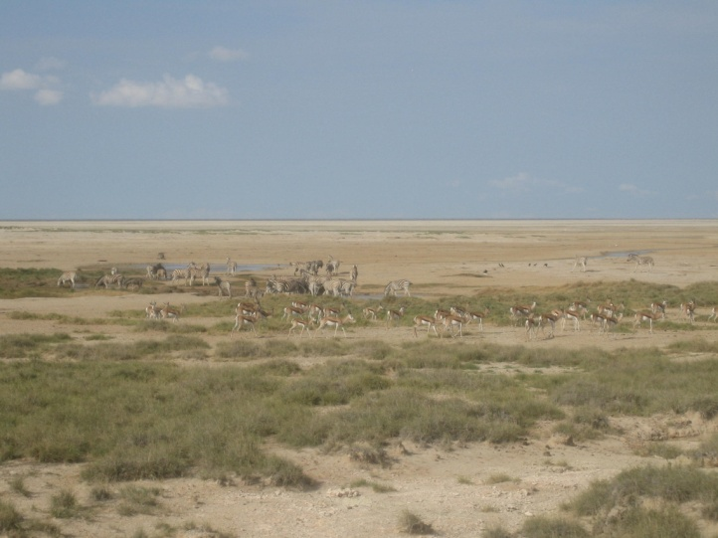
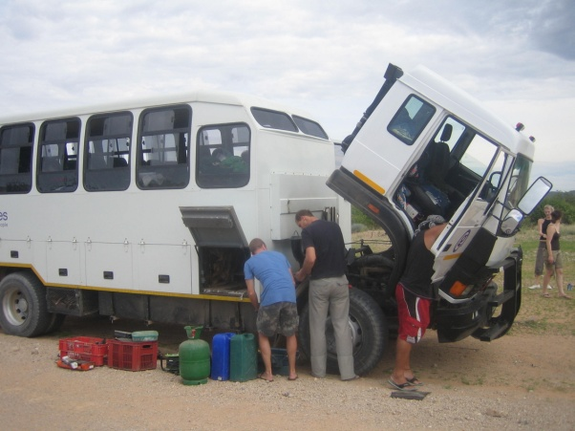
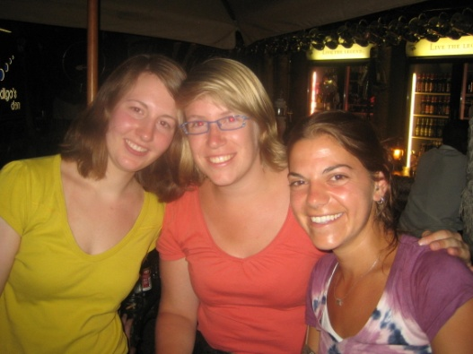
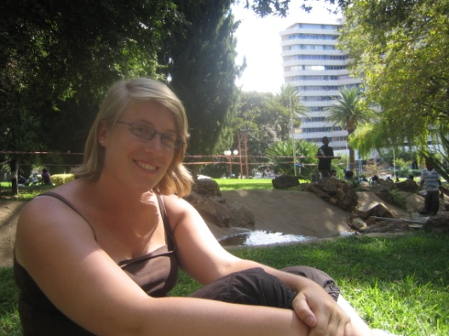
Namibië
Lokale bevolking
Safari
In Windhoek

Slide 7
Tocht naar ZA
Vertrek vanuit Windhoek met de bus richting Upington (in het NW van Zuid-Afrika).
In Upington was er geen bus naar Bloemfontein, dus heb ik maar de publieke taxi genomen…
Een hele ervaring… maar wel zonder foto’s
(je kan het hele verhaal lezen op: www.bloggen.be/anneliesinza)

Slide 8
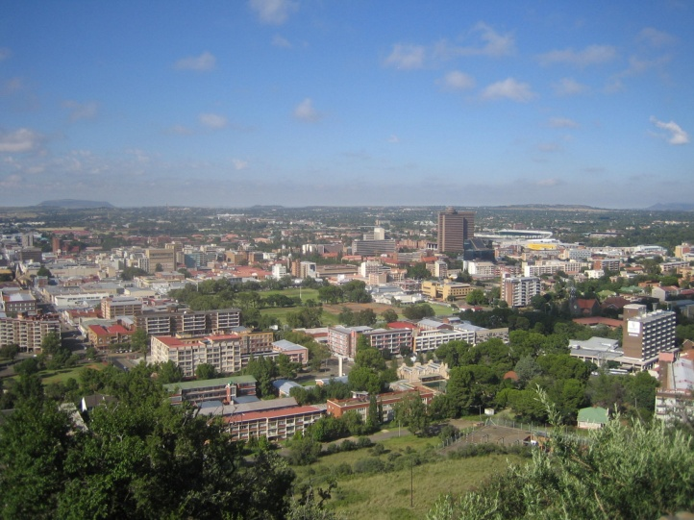
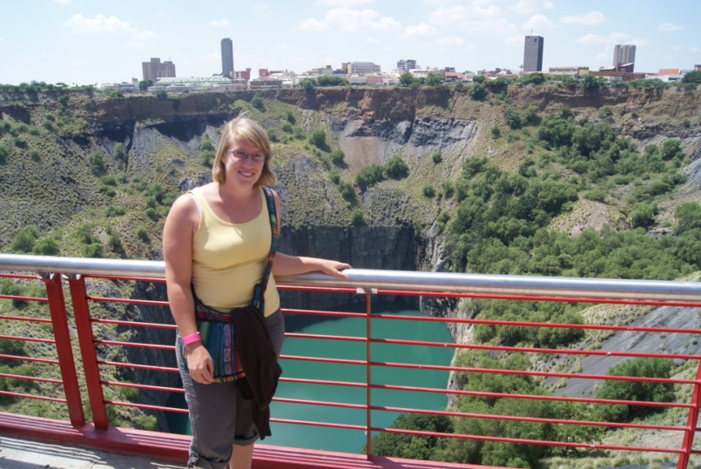
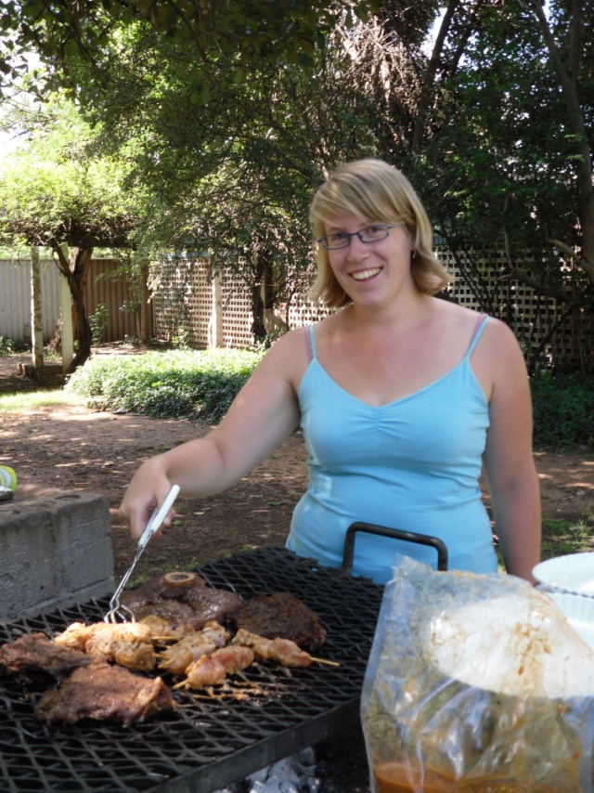
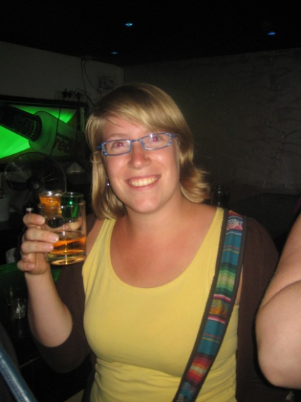
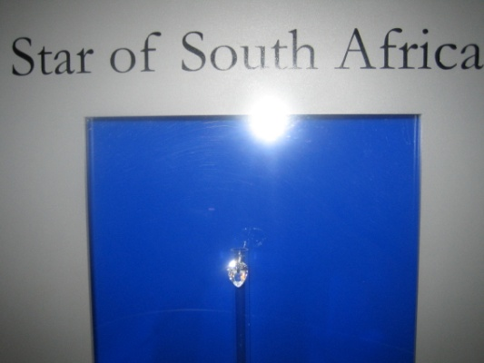
Aankomst in Bloem + Kimberley
Bloemfontein
Het grote gat (van Kimberley)
AYOBA ☺ = cool, heel leuk
Braai aan het zwembad

Slide 9
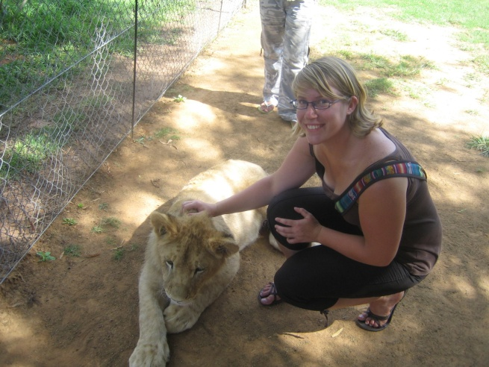
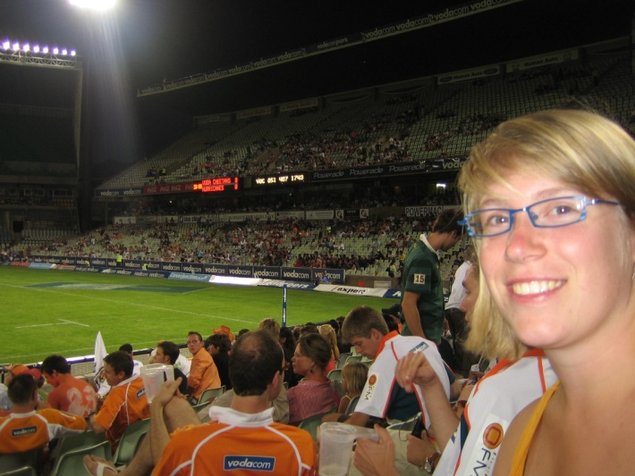
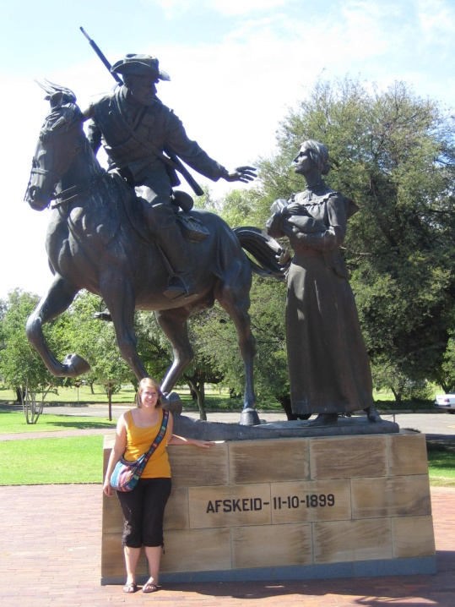
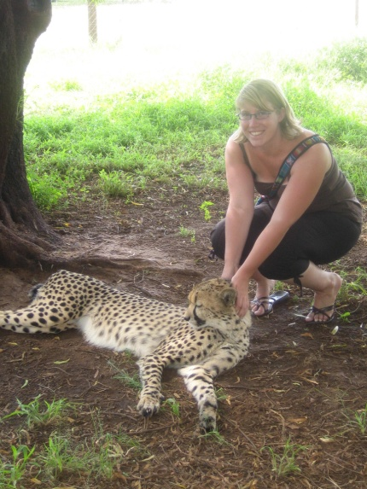
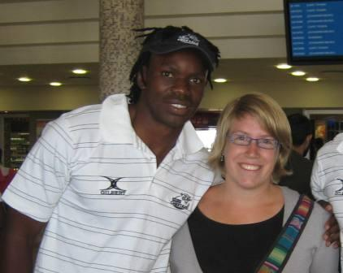
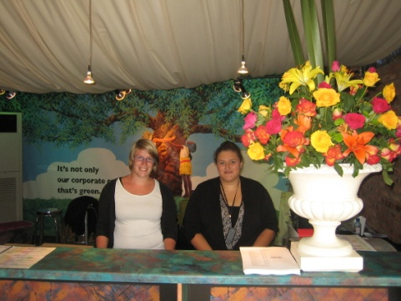
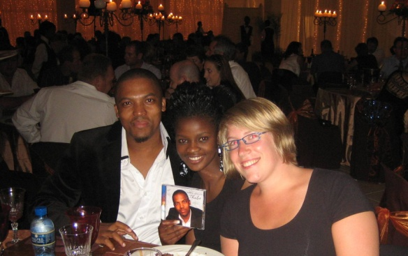
Maart
Leeuwen en cheetahs aaien
Rugby (en al fan van nummer 11)
Met nummer 11 (Jongi Nokwe), op de luchthaven
Afskeid
Op het congres
Gala diner

Slide 10
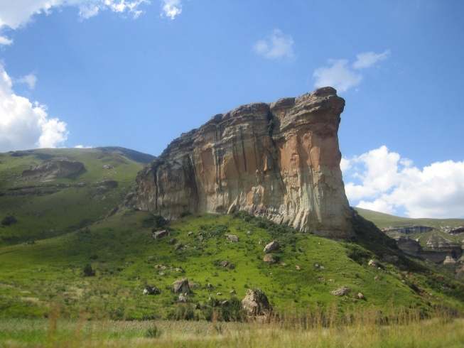
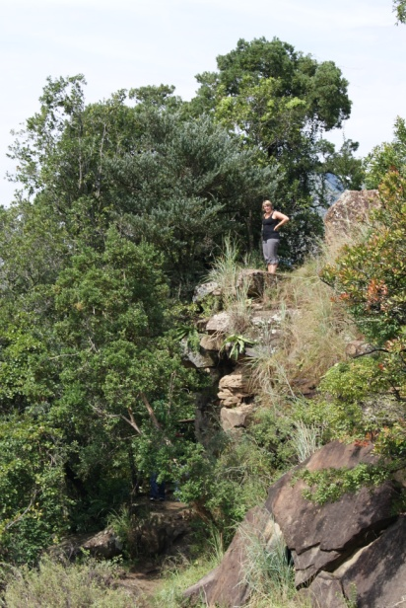
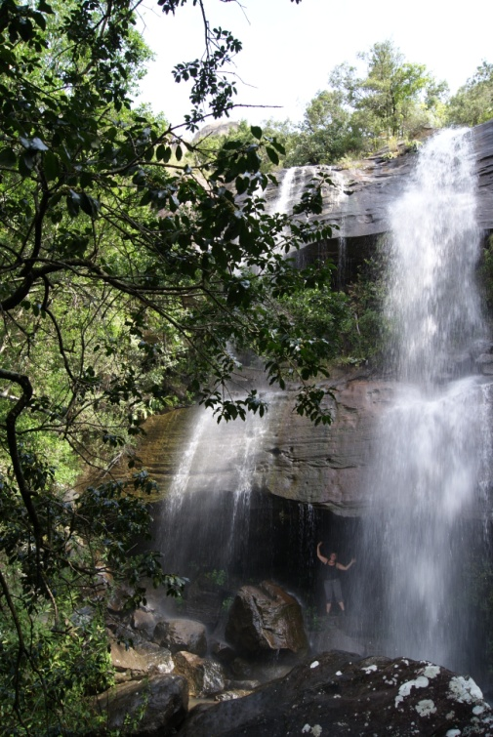
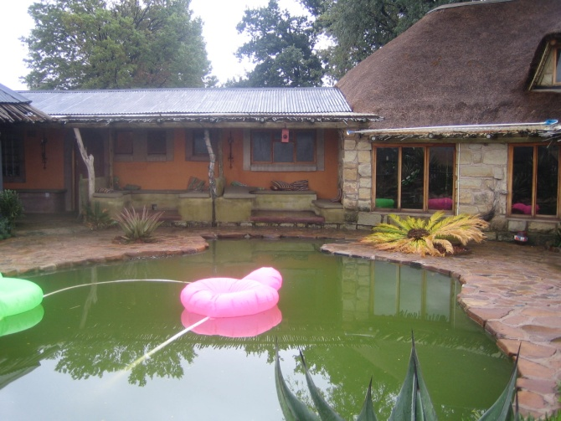
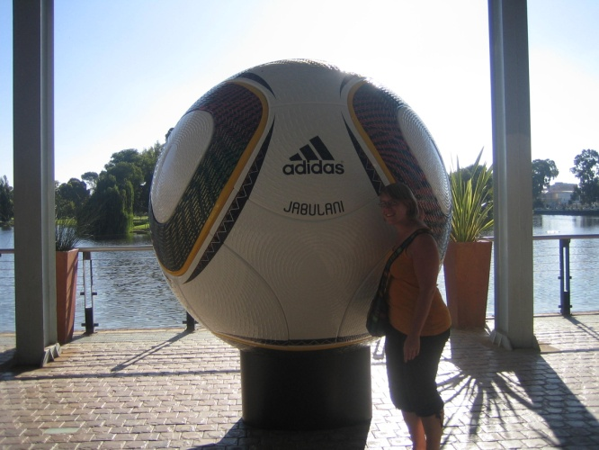
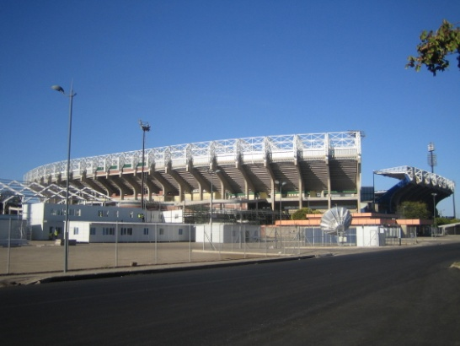
April
Golden Gate NP
Royal Natal NP
De Backpackers waar ik en Kimberly een bliksemschok hebben gekregen
Zoek me in de waterval ☺
Jabulani, de Wereldbekerbal
Stadium Bloemfontein

Slide 11
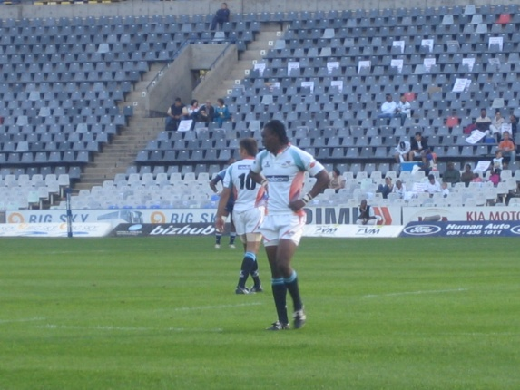
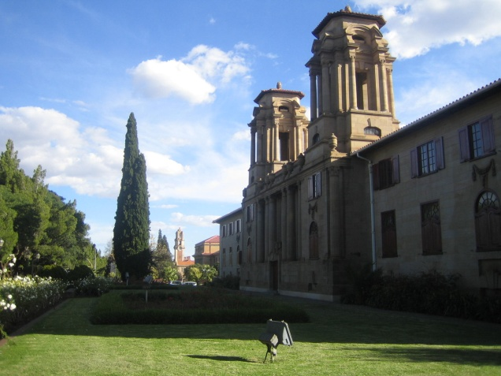
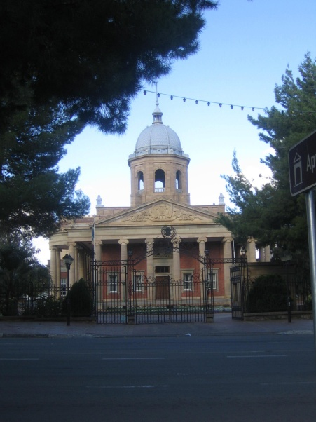




Mei
Nog meer rugby, met nummer 11 ☺
Bloemfontein
Bloem verwelkomt de wereld!
Stadium van Bloem

Slide 12
Wat staat er nog op het programma?
Binnen een klein uurtje vertrek ik naar Durban voor 4 dagen (en het weer is daar geweldig (28°c))
- nog 3 weken stage (werken dus…)
- nog 4 dagen Pretoria
- nog 5 dagen Soweto (en het grote FIFA Concert in Soweto met vele bekende sterren)
15 juni – terug naar België
16 juni – aankomst in België

Slide 13
Baie lekkere dag verder!
Geniet van jullie feest! Ik vind het spijtig dat ik er niet bij kan zijn, maar langs deze weg wil ik jullie nog eens feliciteren en stiekem ben ik toch een beetje bij jullie!!!
Hou jullie goed daar allemaal!!!
Groetjes van Jabulile(= happy persoon in Zoeloe)

